Slide 1
第五章 解析函数的洛朗展式与孤立奇点
第一节 解析函数的洛朗展式
1. 双边幂级数
2. 解析函数的洛朗展式
3. 洛朗级数与泰勒级数的关系
4. 解析函数在孤立奇点邻域内的洛朗展式
5. 典型例题

Slide 2
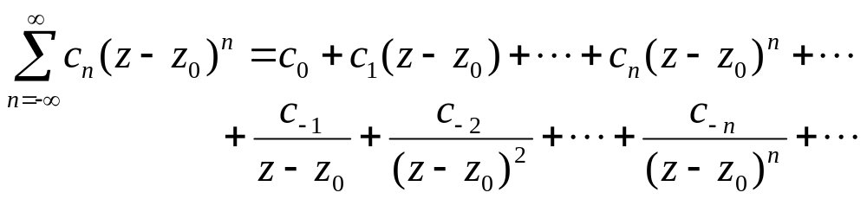
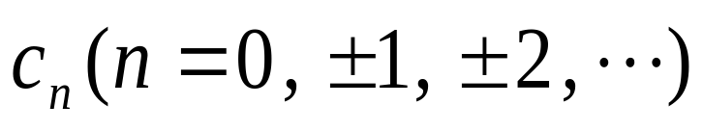
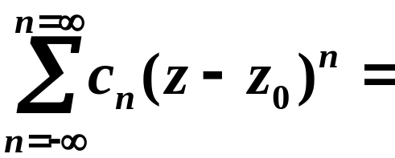
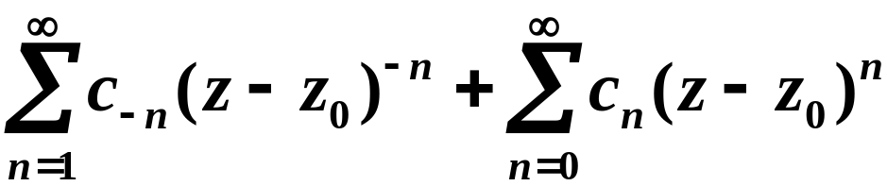
1. 双边幂级数
定义 称级数
（1）
为双边幂级数，其中复常数
为双边幂级数（1）的系数。双边幂级数
负幂项部分
非负幂项部分
主要部分
解析部分
注: 主要部分与解析部分同时收敛称幂级数收敛

Slide 3
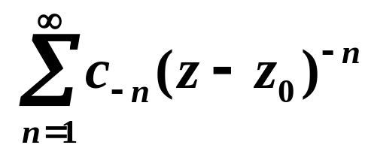
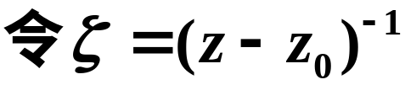
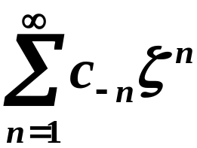
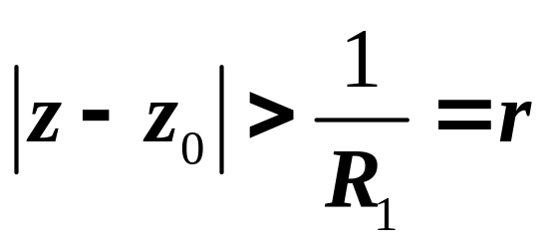
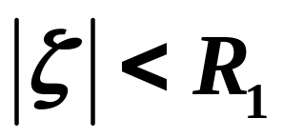
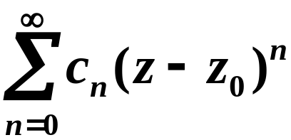
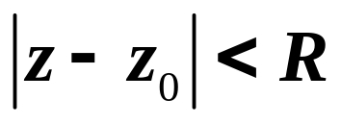

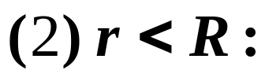
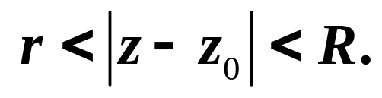
若
时收敛,
收敛域为
的收敛半径为R,
收敛域为
两收敛域无公共部分,
两收敛域有公共部分H:
这时,级数(1)在圆环H:r<|z-a|<R 收敛于和函数f(z)=f₁(z)+ f₂(z)

Slide 4
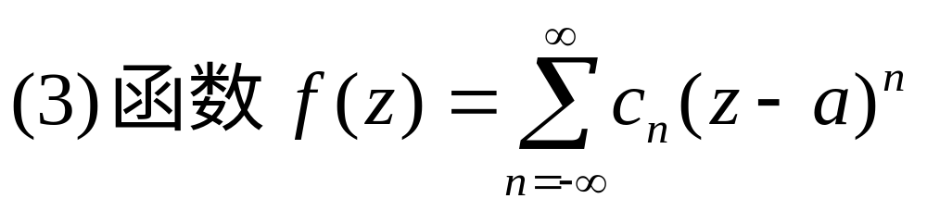
定理5.1 设双边幂级数(1)的收敛圆环为
H: r<|z-a|<R (r≥0, R≤+∞)
则(1) 级数在H内绝对收敛且内闭一致收敛于:
f(z)=f₁(z)+f₂(z).
(2) f(z) 在H内解析.
在H内可逐项求导p次(p=1,2,…).
(4) 函数f(z)可沿H内曲线C逐项积分.

Slide 5
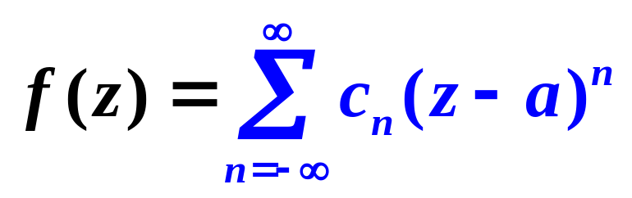
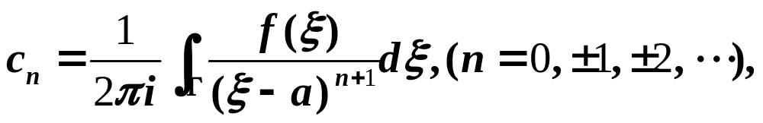
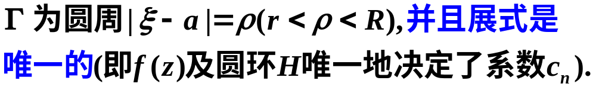
2. 解析函数的洛朗(Laurent)展式
定理5.2 (洛朗定理) 在圆环H:r<|z-a|<R,
(r≥0,R≤+∞)内解析的函数f(z)必可展成双边
幂级数
(2)
其中
(3)
定义5.1 (2)式称为f(z)在点a处的罗朗展式，(3)称为其罗朗系数，而(2)右边的级数则称为罗朗级数。
3. 洛朗级数与泰勒级数的关系
注: 泰勒级数是罗朗级数的特殊情形。

Slide 6
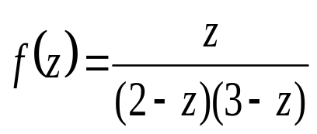
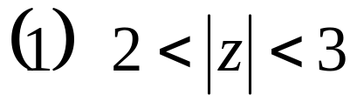
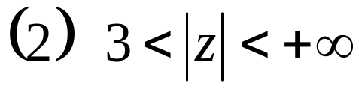

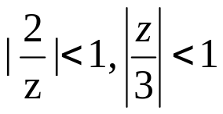
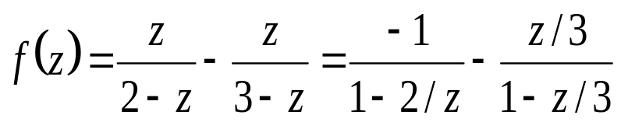
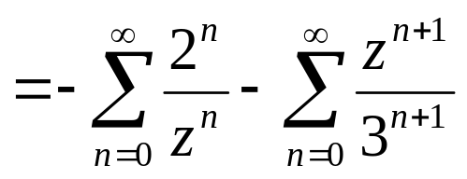
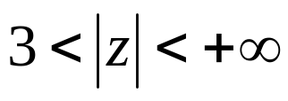
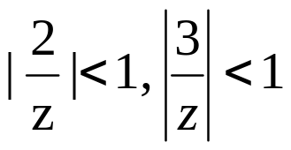
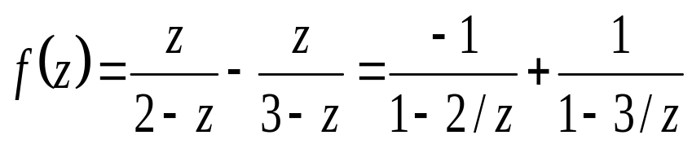
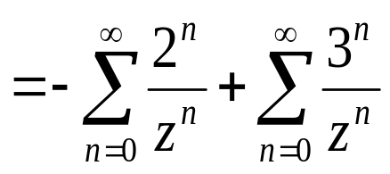
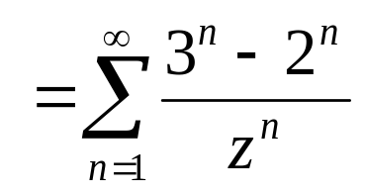
例1 求函数 分别在圆环 及 的洛朗级数。
解
(1)在圆环 内， ,于是有洛朗级数
(2)在圆环 上, ,于是有洛朗级数

Slide 7
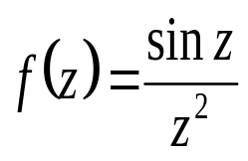
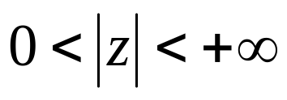
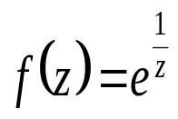
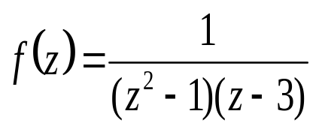
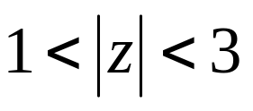
例2 求函数 在 内的洛朗级数。
例3 求函数 在 内的洛朗级数。
例4 求函数 在 内的洛朗级数。

Slide 8

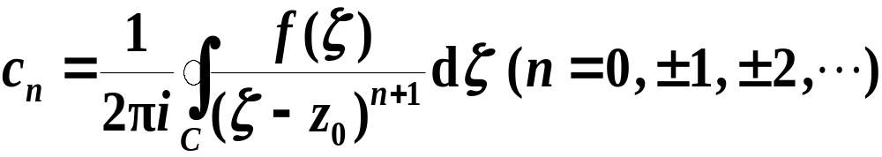
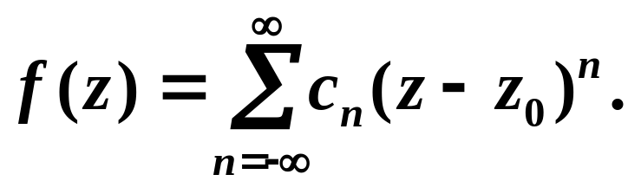
4. 解析函数在孤立奇点邻域内的洛朗展式
定义5.2 如果f(z)在点a的某一去心邻域K-{a}： 0<|z-a|<R 内解析，点a是f(z)的奇点，则称为f(z)的孤立奇点.
如果a为f(z)的一个孤立奇点，则f(z)在点a的某一去心邻域K-{a}：0<|z-a|<R内能展成洛朗级数。
将函数展成洛朗级数的常用方法。
1. 直接展开法:
利用定理公式计算系数
然后写出
2. 间接展开法
根据正、负幂项组成的的级数的唯一性, 可
用代数运算、代换、求导和积分等方法去展开 .

Slide 9
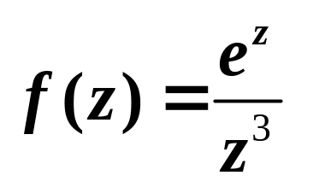

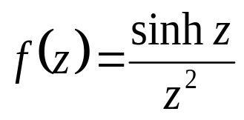
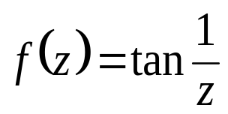
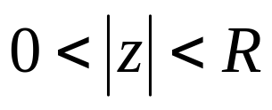
5. 典型例题
例1
展开成洛朗级数.
例2 求函数 在 内的洛朗级数。
例3 试问函数 能否在 内展成
洛朗级数？

Slide 10
第二节 解析函数的有限孤立奇点
1. 孤立奇点的分类
2. 孤立奇点的性质
3. Picard定理
4 . Schwarz引理

Slide 11
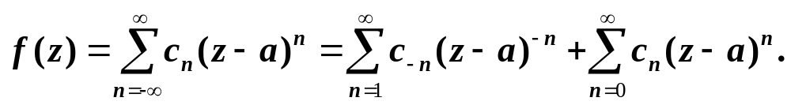
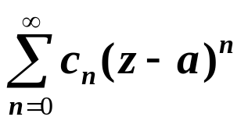
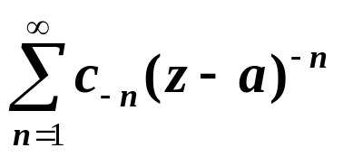
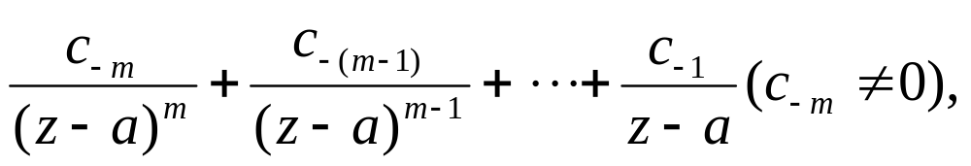
1. 孤立奇点的分类
如a为f(z)的孤立奇点,则f(z)在a的某去心邻域K-{a}内可以展成罗朗级数
则称
为f(z)在点a的正则部分,而称
为f(z)在点a的主要部分。
定义5.3 设a为f(z)的孤立奇点. (1)如果f(z)在点a的主要部分为零,则称a为f(z)的可去奇点;(2)如果f(z)在点a的主要部分为有限多项,设为
则称a为f(z)的m阶极点，一阶极点也称为简单极点； (3)如果f(z)在点a的主要部分有无限多项,则称a为f(z)的本性奇点.

Slide 12
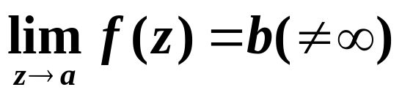
2.可去奇点的性质
定理5.3 若a为f(z)的孤立奇点，则下列三条是等价的。因此，它们中的任何一条都是可去奇点的特征。
(1) f(z)在点a的主要部分为零;
(2)
(3) f(z)在点a的某去心邻域内有界。

Slide 13
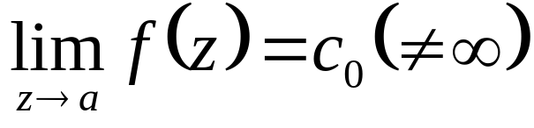
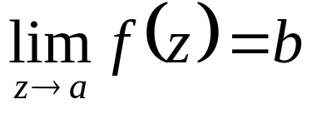
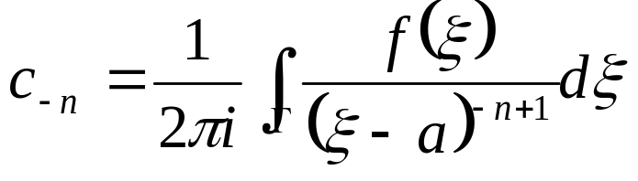
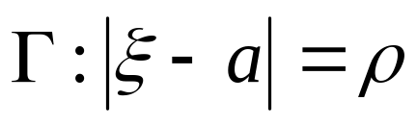

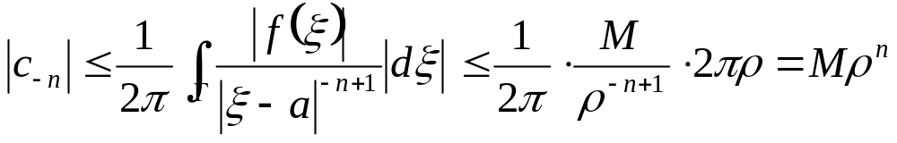
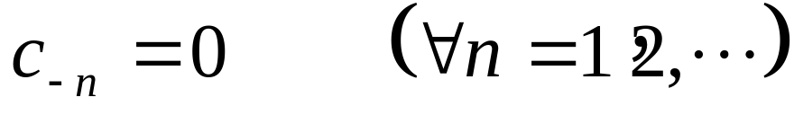
证 (1) ⇔(2). 由(1)有
因此
(2) ⇔(3). 因
(3) ⇔(1). 因主要部分的系数
其中 , 可任意小，故

Slide 14


3. 施瓦茨(Schwarz)引理
Schwarz引理 如果函数f(z)在单位圆|z|<1内解析,并且满足条件 f(0)=0,|f(z)|<1(|z|<1)，则在单位圆|z|<1内恒有|f(z)|≤|z|,且有 .
如果上式等号成立,或在圆|z|<1内一点z₀≠0
处前一式等号成立,则(当且仅当)
其中α为一实常数.

Slide 15





4. 极点的性质
定理5.4 如果f(z)以a为孤立奇点，则下列三条是等价的。因此，它们中的任何一条都是m阶极点的特征。
(1) f(z)在a点的主要部分为
(2)f(z)在点a的某去心邻域内能表示成
其中λ(z) 在点a的邻域内解析,且λ(a)≠0
以点a为m阶零点。
注意 第(3)条表明：f(z)以点a为m阶极点的充要条件是
以点a为m阶零点。
定理5.5 f(z)的孤立奇点a为极点⇔

Slide 16


5. 本性奇点的性质
定理5.6 f(z)的孤立奇点a为本性奇点⇔
定理5.7 若z=a为f(z)的本性奇点,且在点a的充分小去心邻域内不为零,则z=a亦必为
的本性奇点.

Slide 17
可去奇点
孤立奇点
极点
（单值函数的）
本性奇点
奇点
非孤立奇点
支点
（多值函数的）

Slide 18

6. Picard(皮卡)定理
定理5.8 如果a为f(z)的本性奇点,则对于
任何常数A,不管它是有限数还是无穷,都有一个收敛与a的点列{z_{n}},使得
定理5.9(皮卡(大)定理)如果a为f(z)的本性奇点,则对于每一个A≠∞,除掉可能一个值A=A₀外,必有趋于a的无限点列{z_{n}}使f(z_{n})=A (n=1,2,…).

Slide 19




第三节 解析函数在无穷远点的性质
定义5.4 设函数f(z)在无穷远点(去心)邻域
N-{∞}：+∞>|z|>r≥0
内解析,则称点∞为f(z)的一个孤立奇点.
设点∞为f(z)的孤立奇点,利用变换 ,于是
(5.12)
在去心邻域:
内解析，则

Slide 20


注：
(1)对于扩充z平面上无穷远点的去心邻域
N-{∞},有扩充z/平面上的原点的去心邻域;
(2)在对应点z与z/上,函数
(3)
或两个极限都不存在.

Slide 21



定义5.5 若z/=0为
的可去奇点(解析点)、
m级极点或本性奇点,则相应地称z=∞为f(z)
的可去奇点(解析点)、m级极点或本性奇点.
设在去心邻域 内将
展成罗朗级数:

Slide 22


定理5.3/ (对应于定理5.3)f(z)的孤立奇点z=∞为可去奇点的充要条件是下列三条中的任何一条成立:
(1)f(z)在 的主要部分为零;
(2)
(3)f(z)在 的某去心邻域N-{∞}内有界.

Slide 23




定理5.4/(对应于定理5.4)f(z)的孤立奇点z =∞为m级极点的充要条件是下列三条中的任何一条成立:
(1) f(z)在 z=∞的主要部分为
(2) f(z)在z =∞的某去心邻域N-{∞}内能表成
其中 在z =∞的邻域N内解析,且
(3) g(z)=1/ f(z)以z =∞为m级零点(只要令g(∞)=0).

Slide 24


定理5.5’(对应于定理5.5) f(z)的孤立奇点∞为极点的充要条件是
定理5.6’(对应于定理5.6) f(z)的孤立奇点∞为本性奇点的充要条件是下列任何一条成立:
(1)f(z)在z=∞的主要部分有无穷多项正幂不等于零
(2)
广义不存在(即当z趋向于∞时,
f(z)不趋向于任何(有限或无穷)极限).

Slide 25
第四节 整函数与亚纯函数
1. 整函数
2. 亚纯函数

Slide 26

1. 整函数
在整个z平面上解析的函数f(z)称为整函数.
设f(z)为一整函数,则f(z)只以z=∞为孤立奇点,且可设
(5.14)

Slide 27

定理5.10 若f(z)为一整函数,则
(1)z=∞为f(z)的可去奇点的充要条为:f(z)=c.
(2)z=∞为f(z)的m级极点的充要条件:f(z)是一个m次多项式
(3)z=∞为f(z)的本性奇点的充要条件为:展式(5.14)有无穷多个c_{n}不等于零.(我们称这样的f(z)为超越整函数).

Slide 28
2. 亚纯函数
定义5.6 在z平面上除极点外无其他类型奇点的单值解析函数称为亚纯函数.
定理5.11 一函数f(z)为有理函数的充要条件为:f(z)在扩充平面z平面上除极点外没有其它类型的奇点.
定义5.7 非有理的亚纯函数称为超越亚纯函数

